Slide 1

2018
JAVA – 设计模式之
原型模式
Prototype Pattern
讲师：研发部-李磊磊
Notes:
复杂度：3

Slide 2
什么是原型模式
原型模式(Prototype Pattern)也是一种类的创建型模式，用于创建复制的对象，同时又能保证性能，使用原型模式创建的对象，具有与原型相同的对象数据。

Slide 3
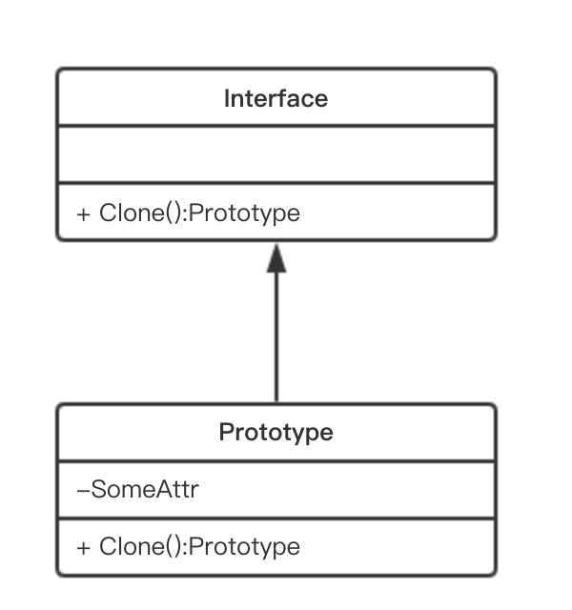
原型模式的角色UML
Notes:
按照客户的层次可以分为：
1、浅度克隆
2、深度克隆（例子中为依赖注入，如果是list的话，需要新建一个list，并且把原list中的值复制出来，赋值给新的list）

Slide 4
原型模式的应用特点
目标对象的创建这一动作发自原型对象本身
目标对象是原型对象的一个克隆。即通过Prototype模式创建的对象，不仅与原型对象有相同的结构，还与原型对象具有相同的值
根据对象克隆的深度层次不同，分为浅度克隆与深度克隆
Notes:
1、类初始化需要消化非常多的资源，这个资源包括数据、硬件资源等。
2、性能和安全要求的场景。
3、通过 new 产生一个对象需要非常繁琐的数据准备或访问权限，则可以使用原型模式。
4、一个对象多个修改者的场景。
5、一个对象需要提供给其他对象访问，而且各个调用者可能都需要修改其值时，可以考虑使用原型模式拷贝多个对象供调用者使用。
6、在实际项目中，原型模式很少单独出现，一般是和工厂方法模式一起出现，通过 clone 的方法创建一个对象，然后由工厂方法提供给调用者。原型模式已经与 Java 融为浑然一体，大家可以随手拿来使用。

Slide 5
原型模式的优缺点
优点
配备克隆方法需要对类的功能进行通盘考虑，这对于全新的类不是很难，但对于已有的类不一定很容
缺点
对于全新的类使用原型模式比较容易，但是对于原有的类使用克隆模式比较困难，需要通盘考虑，当一个类应用循环结构时。

Slide 6
作业
找到你负责的产品中，可以应用到原型模式的业务，并加以优化。
如果实际项目中没有适用的场景，请观察生活中的例子，用代码实现原型模式
Notes:
下节引言：
柳枝被折、插柳成荫，柳树一定是也有某种原型模式，而插柳成荫，一定是启动了柳树的原型模式，成功地将柳枝长成一颗新的柳树。从此柳树开始了幸福的柳生。
前面说到了富豪老王，他经营的是汽车装配生意，创业之初，所有的装配工作都由他亲力亲为，根据客户不同的订单要求，采用相应的装配规则生成不同的汽车产品，后来订单越来越来，工厂员工也越来越多，但是生产效率并没有明显提升，因为工人们几乎每天都要适应新的装配规则，如果解决老王面临的问题呢？
下节：建造者模式

Slide 7
谢 谢 观 看
Thanks for your time

